Slide 1
Educação de Jovens e Adultos
6° AO 9° ANO
LÍNGUA PORTUGUESA
SECRETARIA MUNICIPAL DE EDUCAÇÃO E CULTURA DE ALFENAS
Próxima Página

Slide 2
NÃO HÁ NECESSIDADE DE REALIZAR A IMPRESSÃO DESTE MATERIAL.
AS ATIVIDADES NÃO SÃO OBRIGATÓRIAS.
OS ALUNOS IRÃO REVER ESTAS ATIVIDADES NA VOLTA ÀS AULAS.
VAMOS COMEÇAR!
Página Anterior
Próxima Página

Slide 3
REALIZE A LEITURA DA CARTILHA PARA A RESOLUÇÃO DAS ATIVIDADES PROPOSTAS.
Clique sobre o link para ter acesso a cartilha
https://iema.es.gov.br/Media/iema/Downloads/GEA/2016.12.13%20-%20GEA%20-%20Entre_Clima.pdf
Página Anterior
Próxima Página

Slide 4
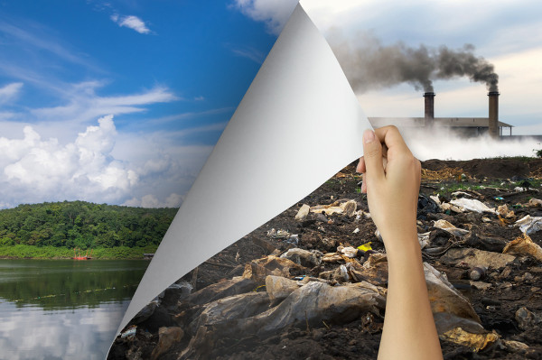
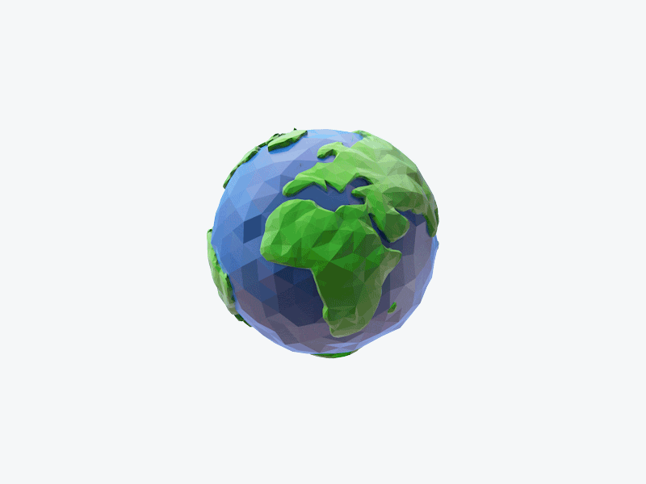
01
No mundo, vários fatores contribuem para o surgimento e agravamento dos problemas ambientais.
Das alternativas abaixo, qual não condiz com o enunciado?
Responda em seu caderno
A
Consumismo exagerado
B
Urbanização acelerada
C
Industrialização e Poluição
Fonte: https://br.pinterest.com/pin/65583738309662517/
D
Preservação do meio ambiente
Fonte: https://brasilescola.uol.com.br/datas-comemorativas/dia-combate-poluicao.htm
Página Anterior
Próxima Página

Slide 5
02
Você pode contribuir para um mundo melhor com atitudes simples. Confira as dicas para ações ambientalmente saudáveis e marque (V) para verdadeiro ou (F) para falso.
Responda em seu caderno
( )
Separe seu lixo para o reaproveitamento e reciclagem, pois assim estará contribuindo para a redução da degradação ambiental.
( )
Aproveite os dois lados das folhas de papel e revise os textos antes de imprimi-los no computador, bem como dê preferência ao papel reciclado. Assim você estará, também, poupando energia.
( )
Utilize sacolas plásticas ou carrinhos de feira para fazer suas compras.
Fonte: https://br.pinterest.com/pin/65583738309662517/
( )
Prefira produtos naturais em lugar dos industrializados: frutas e verduras, por exemplo, são mais saudáveis e mais baratas que os refrigerantes ou sucos “de caixinha”. A comida congelada pode ser mais prática, mas consome 10 vezes mais energia para ser produzida.
( )
Não pegue panfletos entregues na rua, a não ser que esteja interessado nas informações. Se pegar, não os jogue no chão depois de tê-los lido.
Página Anterior
Próxima Página

Slide 6
03
Contribua para a melhoria de produtos e serviços: adote uma postura ativa. Envie às empresas sugestões e críticas sobre seus produtos ou serviços. Discuta com o poder público políticas eficazes para o cuidado com o meio ambiente.
As palavras em negrito são:
Responda em seu caderno
Clique no link para assistir um vídeo sobre regras de acentuação gráfica:
A
Oxítonas
B
Paroxítonas
C
Proparoxítonas
https://www.youtube.com/watch?v=bLcbOCm13-M
Fonte: https://br.pinterest.com/pin/65583738309662517/
D
Monossílabas
Fonte: https://sites.google.com/site/expositivocom23/acentuacao-grafica
Página Anterior
Próxima Página

Slide 7
04
Estas duas palavras - mas e mais - existem na língua portuguesa e estão corretas. Porém, os seus significados são diferentes e devem ser usadas em situações diferentes. Empregue corretamente os termos "mas" e “mais“ nas frases:
Responda em seu caderno
Dica
Mas é usado, principalmente, com sentido de porém, todavia, contudo.
Mais indica, principalmente, o aumento da quantidade, sendo antônima de menos.
A
mais – mais – mas - mais - mais
I) O freezer e a geladeira devem ficar longe do fogão, caso contrário, irão consumir _____ energia para compensar o calor do fogão.
II) A comida congelada pode ser _____ prática, _____ consome 10 vezes ____ energia para ser produzida.
III) Os alimentos orgânicos não utilizam agrotóxicos, respeitam o ciclo de vida de animais, insetos e ainda por cima absorvem ____ gás carbônico da atmosfera.
B
mas – mais – mas - mais - mais
C
mais – mais – mais - mais - mais
Fonte: https://br.pinterest.com/pin/65583738309662517/
D
mais – mas – mas - mais - mas
Página Anterior
Próxima Página

Slide 8
Educação de Jovens e Adultos
MATEMÁTICA
SECRETARIA MUNICIPAL DE EDUCAÇÃO E CULTURA DE ALFENAS
Página Anterior
Próxima Página

Slide 9
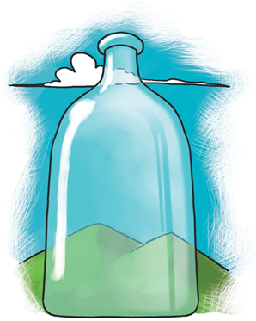
01
Para fabricar 1 kg de vidro é necessária a extração de 1,3 kg de areia de dunas ou de rios. Quantos Kg de areia de dunas ou de rios seriam necessárias para fabricar 24Kg de vidro?
Responda em seu caderno
A
31,8 Kg
Reutilize, sempre que possível, os materiais feitos de vidro ou separe-os para reciclagem. Para fabricar 1 kg de vidro é necessária a extração de 1,3 kg de areia de dunas ou de rios. Com 1 kg de vidro quebrado, se faz exatamente 1kg de vidro.
B
31,3Kg
C
31,2Kg
https://iema.es.gov.br/Media/iema/Downloads/GEA/2016.12.13%20-%20GEA%20-%20Entre_Clima.pdf
D
32 Kg
Clique sobre o link para aprender sobre regra de três.
https://www.youtube.com/watch?v=w-DSHLLOV4I
Página Anterior
Próxima Página

Slide 10
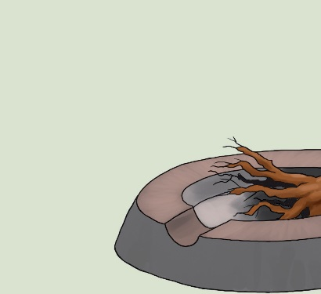
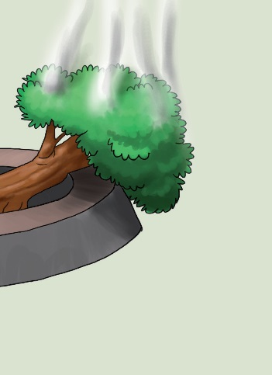
02
Os valores citados no texto ( 300 – 128.000.000.000 – 426.000.000), em notação científica, correspondem a:
Responda em seu caderno
A
30 x 10² – 12,8 x 10¹⁰ – 4,26 x 10⁸
B
3 x 10² – 1,28 x 10¹¹ – 4,26 x 10⁸
C
3 x 10-² – 128 x 10⁹ – 4,26 x 10⁸
Para se fabricar apenas 300 cigarros se destrói uma árvore. No Brasil são consumidos anualmente 128 bilhões de cigarros, o que corresponde à destruição de 426 milhões de árvores.
https://iema.es.gov.br/Media/iema/Downloads/GEA/2016.12.13%20-%20GEA%20-%20Entre_Clima.pdf
D
3 x 10² – 12,8 x 10¹⁰ – 4,26 x 10-⁸
Clique sobre o link para aprender sobre notação científica.
https://www.youtube.com/watch?v=sFqWN34zTaw
Página Anterior
Próxima Página

Slide 11
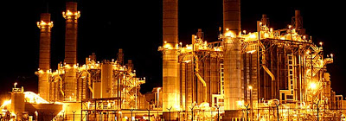
03
As porcentagens podem ser escritas na forma decimal. Por cento significa por 100. Então, dividimos a porcentagem por 100 para obter um número decimal equivalente. Transforme as porcentagens em destaque no texto abaixo para números decimais.
Responda em seu caderno
No Brasil, considerando a média nos últimos anos, as indústrias têm sido responsáveis por cerca de 47% do consumo de energia, as residências respondem por cerca de 24% do consumo e o comércio e os serviços, 17%. Demais setores, como serviços públicos e agropecuária, consomem cerca de 12%.
A
47 – 0,24 – 0,017 – 0,12
B
0,47 – 0,24 – 0,17 – 0,12
Fonte: http://geoconceicao.blogspot.com/2012/06/tipos-de-industrias.html
C
47 – 24 – 17 - 12
Clique sobre o link para aprender transformar porcentagem em número decimal.
D
0,47 – 0,24 – 0,017 – 0,012
https://www.youtube.com/watch?v=hn7gl5Q_AIc
Página Anterior
Próxima Página

Slide 12
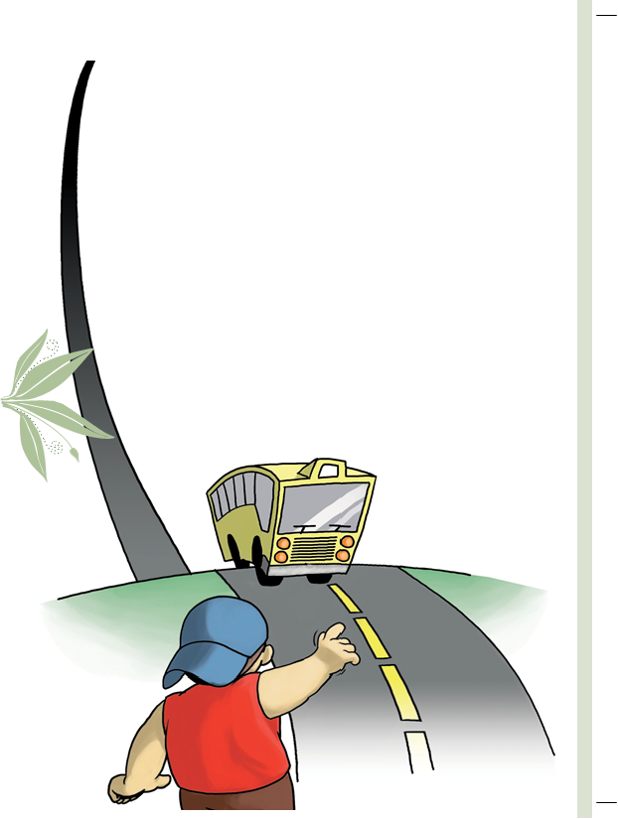
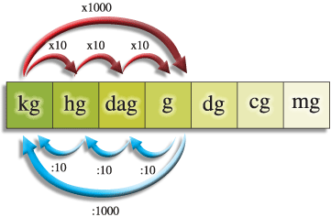
04
Utilize o transporte coletivo. Se você deixar de usar o carro duas vezes por semana, deixará de emitir 700 Kg de poluentes por ano. Esse valor em gramas e miligramas corresponde a:
Responda em seu caderno
A
70.000 g – 700.000 mg
B
7.000 g – 70.000 mg
Fonte: https://iema.es.gov.br/Media/iema/Downloads/GEA/2016.12.13%20-%20GEA%20-%20Entre_Clima.pdf
C
700.000 g – 700.000.000 mg
Clique sobre o link para aprender a converter e calcular.
D
70.000 g – 70.000.000 mg
https://www.youtube.com/watch?v=lHscOd58_hQ
Página Anterior
Próxima Página

Slide 13
GABARITO
PORTUGUÊS
MATEMÁTICA
01
D
01
C
02
VVFVV
02
B
03
C
03
B
04
A
04
C
Página Anterior
Fim

Slide 14
Todos podem ajudar e certamente, todos sairão ganhando. Siga as dicas que você aprendeu!
TCHAU!!!
Referência da imagem: https://br.pinterest.com/pin/388928117819787774/

